Slide 1


Slide 2
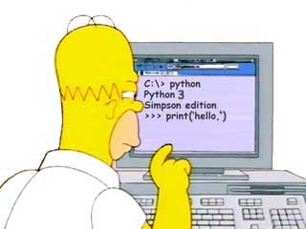
第一个Python程序：
在写代码之前，请千万不要用“复制”-“粘贴”把代码从页面粘贴到你自己的电脑上。写程序也讲究一个感觉，你需要一个字母一个字母地把代码自己敲进去，在敲代码的过程中，作为初学者经常会敲错代码，所以，你需要仔细地检查、对照，才能以最快的速度掌握如何写程序。

Slide 3
在交互式环境的提示符>>>下，直接输入代码，按回车，就可以立刻得到代码执行结果。现在，试试输入100+200，看看计算结果是不是300
很简单吧，任何有效的数学计算都可以算出来。
如果要让Python打印出指定的文字，可以用print()函数，然后把希望打印的文字用单引号或者双引号括起来，但不能混用单引号和双引号
这种用单引号或者双引号括起来的文本在程序中叫字符串，今后我们还会经常遇到。
最后，用exit()退出Python，我们的第一个Python程序完成！唯一的缺憾是没有保存下来，下次运行时还要再输入一遍代码。

Slide 4
用 print() 输 出 100+200=300 , 200*123=24600
a = 123*123 , b = 122*124 , c = 121*125判断a,b,c大小，并输出
计算1+2+3+···+100的值（1+2+3+···+1000或者是更多呢）

Slide 5
输入
你已经可以用print()输出你想要的结果了。但是，如果要让用户从电脑输入一些字符怎么办？Python提供了一个input()，可以让用户输入字符串，并存放到一个变量里。
当你输入name = input()并按下回车后，Python交互式命令行就在等待你的输入了。这时，你可以输入任意字符，然后按回车后完成输入。
输入完成后，不会有任何提示，Python交互式命令行又回到>>>状态了。那我们刚才输入的内容到哪去了？答案是存放到name变量里了。可以直接输入name查看变量内容

Slide 6
注释
以#开头的语句是注释，注释是给人看的，可以是任意内容，解释器会忽略掉注释。其他每一行都是一个语句，当语句以冒号:结尾时，缩进的语句视为代码块。缩进有利有弊。好处是强迫你写出格式化的代码，但没有规定缩进是几个空格还是Tab。按照约定俗成的管理，应该始终坚持使用4个空格的缩进。缩进的另一个好处是强迫你写出缩进较少的代码，你会倾向于把一段很长的代码拆分成若干函数，从而得到缩进较少的代码。缩进的坏处就是“复制－粘贴”功能失效了，这是最坑爹的地方。当你重构代码时，粘贴过去的代码必须重新检查缩进是否正确。
最后，请务必注意，Python程序是大小写敏感的，如果写错了大小写，程序会报错。

Slide 7
for 循环
for x in ...循环就是把每个元素代入变量x，然后执行缩进块的语句
range()函数，可以生成一个整数序列。比如range(5)生成的序列是从0开始小于5的整数
如何使用for循环计算1+2+3+···+100的值（range(101)生成的序列是从0开始小于101的整数）

Slide 8
实例：
classmates = ['波波','陈天宇','白天','小明']
for i in classmates:
if i == '波波':
print(i+'是最聪明的')
elif i == '白天':
print(i+'是最帅的')
elif i == '陈天宇':
print(i+'是最壮的')
else:
print(i+'最努力的')
print('完成循环')

Slide 9
操作符 | 描述
< | 小于
<= | 小于或等于
> | 大于
>= | 大于或等于
== | 比较对象是否相等
!= | 不等于

Slide 10
GUI-图形用户界面
GUI是Graphical User Interface (图形用户界面)的缩写。在GUI中，并不只是键入文本和返回文本，用户可以看到窗口、按钮、文本框等图形，而且可以用鼠标点击，还可以通过键盘键入。我们目前为止完成的程序都是命令行或文本模式程序。GUI是与程序交互的一种不同的方式。有GUI的程序仍然有3个基本要素：输入、处理和输出。只不过它们的输入和输出更丰富、更有趣一些。

Slide 11
我们一直都在使用GUI，实际上已经用过很多。Web 浏览器是GUI,IDLE也是GUI。现在我们就来建立自己的GUI。为了做到这一点，要从EasyGui寻求一些帮助。
EasyGui是一个Python模块，利用这个模块可以很容易地建立简单的GUI。我们还没有具体讨论过模块，不过应该知道，模块就是一种扩展方法，通过它可以向Python增加非内置的内容。
安装EasyGui：命令->cmd->pip install EasyGui

Slide 12
第一个GUI
启动IDLE，在交互模式键入以下命令：
>>>import easygui
这会告诉Python你打算使用EasyGui模块。如果没有得到错误消息，说明Python找到了EasyGui模块。
>>>easygui.msgbox(“Hello Sight!”)
EasyGui msgbox()函数用于创建一个消息框。大多数情况下，EasyGui函数的名就是相应英语单词的缩写。

Slide 13
GUI输入
我们只看过一种GUI输入，就是一个消息框，不过输入呢？还可以使用EasyGui得到输入。在交互模式中运行前面的例子时，你点击OK按钮了吗？如果点击了这个按钮，你在shell或终端窗口看到了什么？
‘OK’部分就是Python和EasyGui在告诉你：用户点击了OK按钮，EasyGui会返回信息来告诉你用户在GUI中做了什么：点击了什么按钮，键入了哪些内容等等。可以为这个响应指定一个名字（把它赋给一个变量）。

Slide 14
>>> user_response = easygui.msgbox(“Hello Sight!”)
在消息框中点击OK将它关闭。然后键入：
>>> print (user_response)
现在用户的响应（OK）有了一个变量名user_response。下面再来看其他几种使用EasyGui得到输入的方法。
我们刚才看到的消息框实际上只是对话框（dialog box）的一个例子。对话框包含一些GUI元素，用来告诉用户某些信息，或者从用户得到一些输入。输入可以是按钮点击（如OK），或者文件名，也可以是某个文本（字符串）。
EasyGui msgbox 就是包含一条消息和一个OK按钮的对话框。不过还可以有不同类型的对话框，包含更多的按钮和其他内容。

Slide 15
选择你的口味
我们将举一个挑选冰淇淋品味的例子来学习利用EasyGui从用户得到输入（冰淇淋口味）的不同方法。
有多个按钮的对话框
下面来创建一个包含多个按钮的对话钮（如消息框）。具体做法是使用一个按钮框（button box,buttonbox）。下面来建立一个程序，而不是在交互模式中完成。

Slide 16
import easygui
flavor = easygui.buttonbox(“what is your favorite ice cream flavor?”,
choices = ['Vanilla','Chocolate','Strawberry'] )
easygui.msgbox(“YOU PICKED ” + flavor)
这是怎么做到的？用户点击的按钮的标签就是输入（input）。我们为这个输入指定了一个变量名，在这里就是flavor。这就像使用raw_input()，只不过用户并不是键入，而是点击一个按钮。这正是GUI的关键。

Slide 17
选择框
import easygui
flavor = easygui.choicebox(“what is your favorite ice cream flavor?”,
choices = ['Vanilla','Chocolate','Strawberry'] )
easygui.msgbox(“YOU PICKED ” + flavor)
选择一个口味然后点击OK时，你会看到与前面相同的消息框。注意，除了用鼠标点击选择，还可以用键盘上的上下箭头键选择一个口味。
如果点击Cancel，程序会结束，你还会看到一个错误。这是因为程序的最后一行希望得到某个文本（如Vanilla），倘若你点击Cancel，它将得不到任何输入。

Slide 18
文本输入
import easygui
flavor = easygui.enterbox(“what is your favorite ice cream flavor?”)
easygui.msgbox(“YOU PICKED ” + flavor)

Slide 19
还记得最初编写的猜数字游戏吗？

Slide 21
学习目标（第一周）
回答问题时要条理清晰，有逻辑
牢记本次课程编程语言是什么？Python
掌握本节课所学单词（读写）
简单使用IDLE编程软件（基本计算）
使用所学内容作图

Slide 22
提问：当我们画画的时候，需要做哪些准备呢？
画纸
各种类型的画笔，橡皮擦
各种颜色的染料
提问：请描述一下画画的过程

Slide 24
单词速记1
1.turtle
2.pen
3.forward
4.left
5.right
6.up
7.down

Slide 25

turtle 库

Slide 26
画笔函数
forward()沿着当前方向前进指定距离
backward()沿着当前方向后退制定距离
right()向右旋转角度
left()向左旋转角度
speed()设置画笔的绘制速度，速度在0-10之间
color()设置画笔的颜色

Slide 27
互动环节
1.利用刚刚所学的指令，邀请2位小朋友进行位移小游戏
2.让小朋友组成2人小队，一位小朋友在纸上写上组合指令，然后由另一位小朋友执行。执行结果可分为2种进行评分：其一是一步步根据指令进行，其二是直接将最后结果呈现出来

Slide 28
学习目标（第二周）
掌握本节课所学单词（读写）
理解IDLE编程软件应用窗口与文件窗口的区别
使用IDLE编程软件进行文件打开，编辑，存储操作
使用所学知识编写10行以上小程序

Slide 29
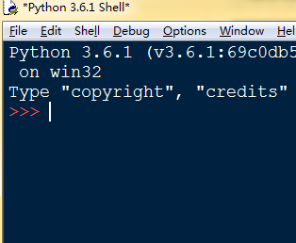
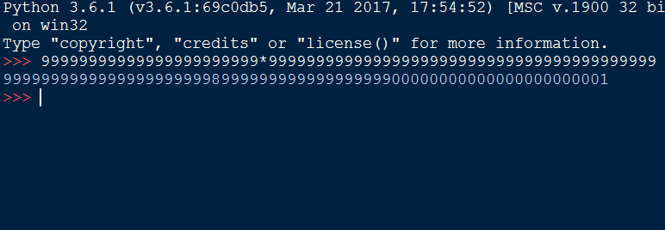
IDLE
直接打开IDLE编程软件，光标会停留在>>>之后，这时候我们可以执行简单的命令，比如进行计算，列出算式之后回车，直接执行
显然，我们要编写的程序是无法用一行来完成的，而且我们还需要将我们所写的程序保存下来，所以，我们需要创建属于自己的文件

Slide 30
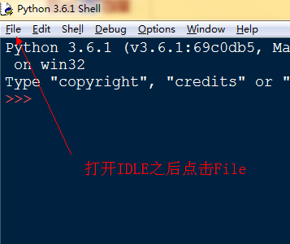
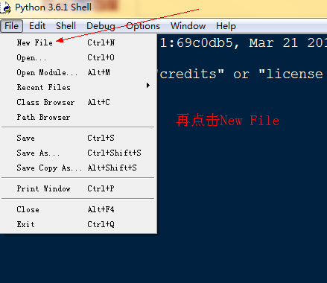
IDLE文件处理
创建文件，打开IDLE，点击左上方File，再点击New File，创建出一个新的可编辑窗口

Slide 31
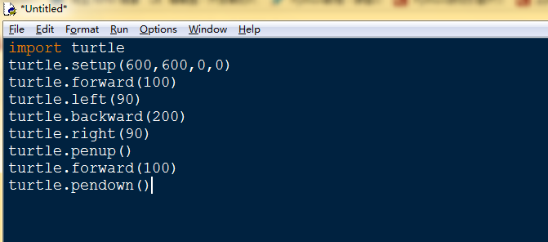
编辑程序，在新打开的窗口进行编程
如图，在新窗口下编程，程序并不会被立刻执行，我们需要编写多行程序，来更好的实现我们作图的需求

Slide 32
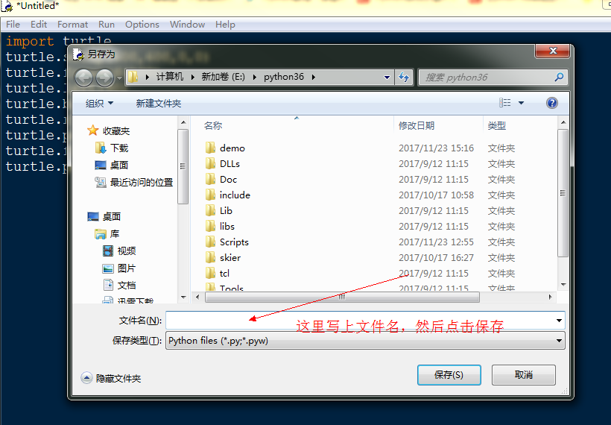
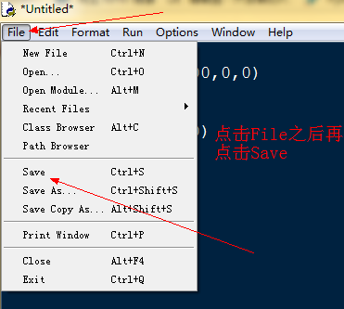
保存文件。当我们编写完程序之后，需要先保存然后才能运行。点击左上方File，然后再点击Save，保存的时候我们需要写上保存文件的名字。

Slide 33
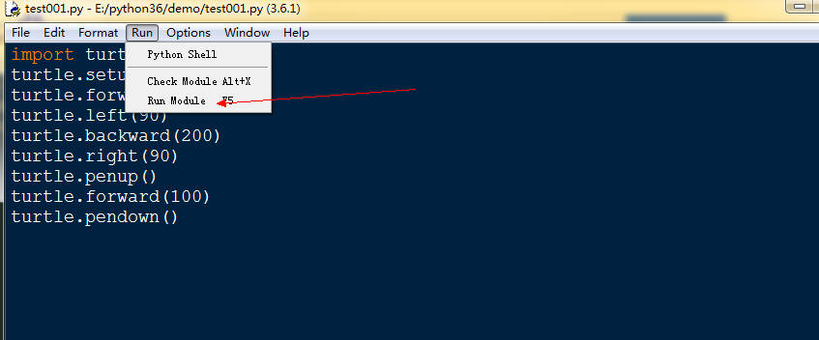
程序运行。保存完文件，点击上方Run，然后点击Run Module，运行程序。或者可以按快捷键F5

Slide 34
单词速记2
import
size
clear
reset
begin
end
fill

Slide 35
控制画笔绘制状态的函数
pendown()放下画笔，移到指定点后继续绘制
penup()提起画笔，用于另起一个地方绘制时用，与pendown()配对使用
pensize()设置画笔线条的粗细为指定大小

Slide 36
Turtle 颜色填充
color()设置画笔颜色
begin_fill()填充图形前，调用该方法
end_fill()填充图形结束
clear()清空当前窗口，但是不改变当前画笔位置
reset()清空当前窗口，并重置位置等状态为默认值

Slide 37
运动函数与状态函数的区别
分辨以下函数，哪些为运动函数，哪些为状态函数
forward()
backward()
right()
left()
home()
pendown()
penup()
pensize()
color()

Slide 38
开启编程之旅

Slide 39
课后练习

